Slide 1
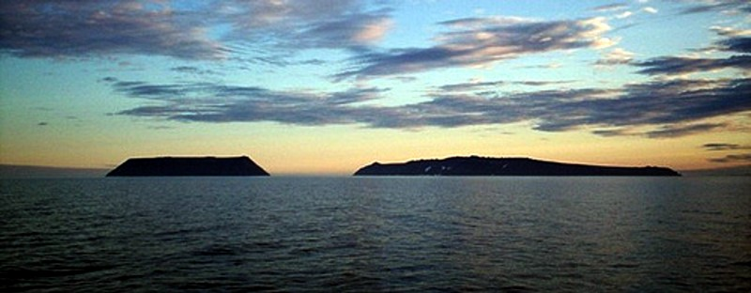
LAS ISLAS DIÓMEDES

Slide 2
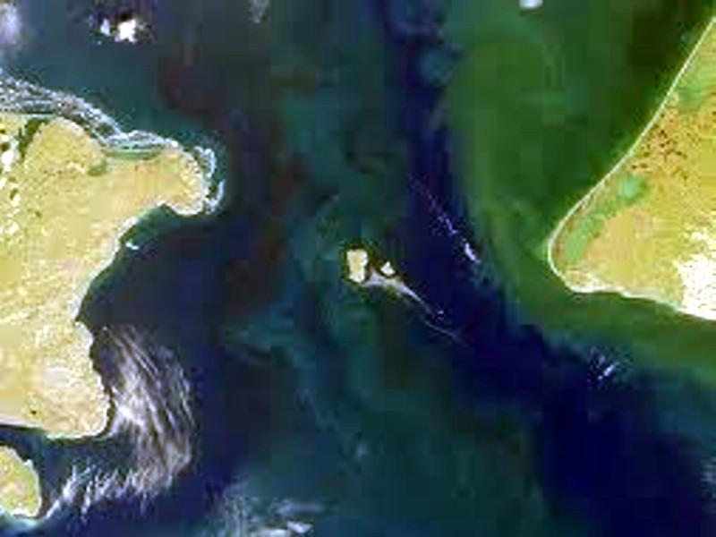
Hay un lugar en el mundo en el que los territorios de los Estados Unidos y Rusia están a menos de 4 km de distancia, pero separados por una fecha. Son las remotas y poco conocidas islas Diómedes, en el Estrecho de Bering, el espacio marítimo que separa Alaska del extremo oriental de Asia.

Slide 3
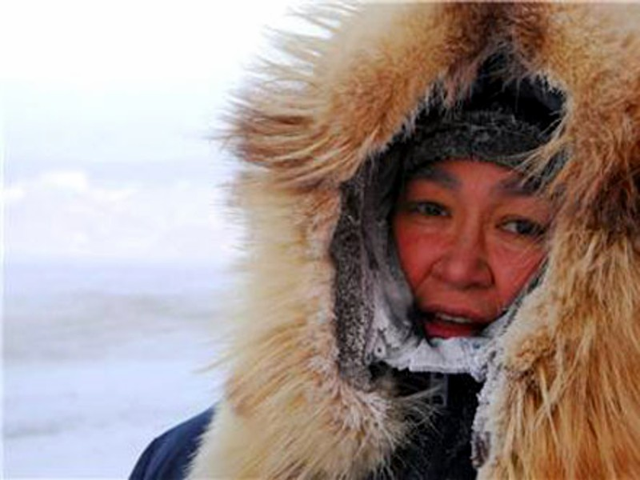
Fue ese lugar el que, probablemente, sirvió de paso a los primeros pobladores del continente americano.

Slide 4
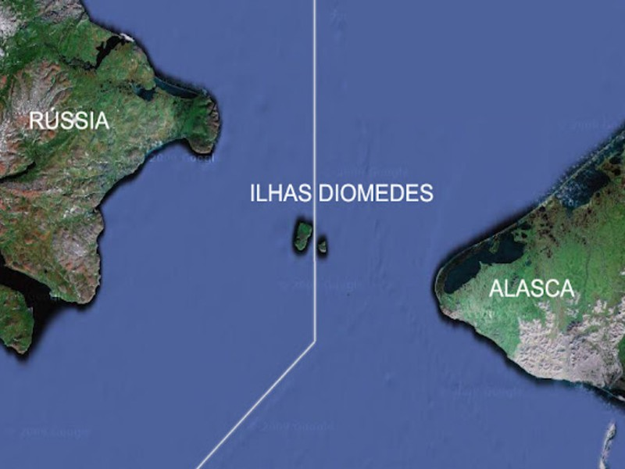
RUSIA
ISLAS DIÓMEDES
ALASKA
Hay en ese lugar dos islas, conocidas como Gran Diómedes y Pequeña Diómedes, que están separadas por un estrecho de 3.700 metros que permanece helado durante buena parte del año, permitiendo el paso a pie entre ellas.

Slide 5
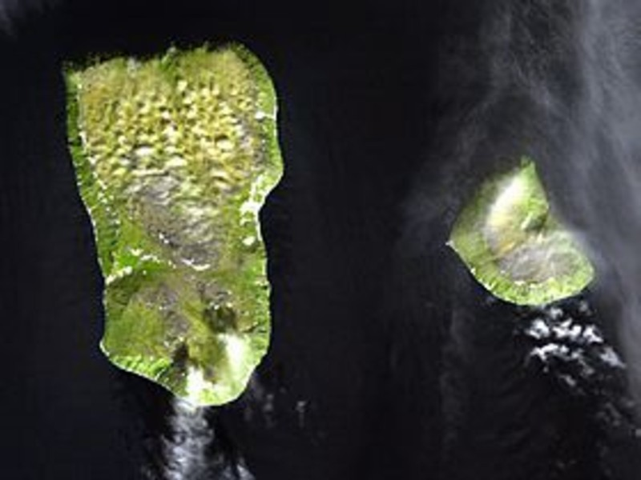
Lo curioso es que la Gran Diómedes es el punto más al Este de Rusia, y la Pequeña Diómedes es el más al Oeste de los Estados Unidos..

Slide 6

Durante la Guerra Fría, los nativos que habitaban las islas antes de las colonizaciones rusa y americana tenían prohibido circular entre ellas, e icluso intercambiar cualquier tipo de información, en un área que llegó a llamarse "telón de hielo“.

Slide 7
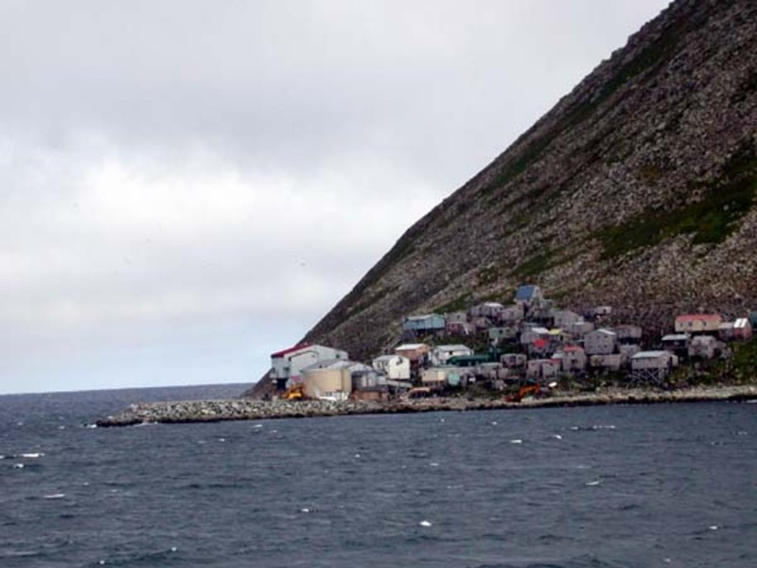
Al finalizar la 2ª Guerra Mundial, todos los nativos de la isla rusa fueron trasladados al continente, y el archipiélago quedó con solo un pequeño poblado en la isla americana.

Slide 8
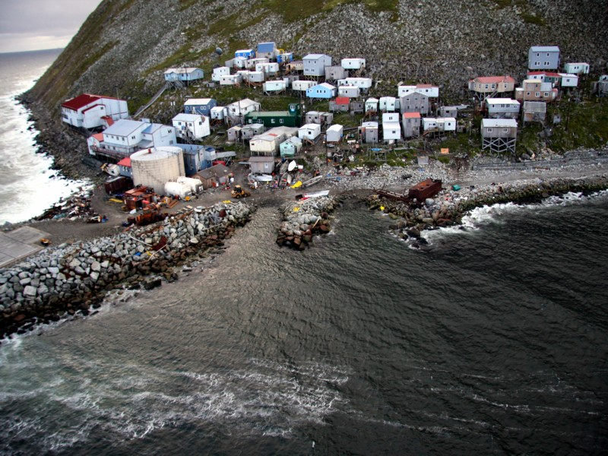
Este pueblo tiene en la actualidad unos 170 habitantes.

Slide 9
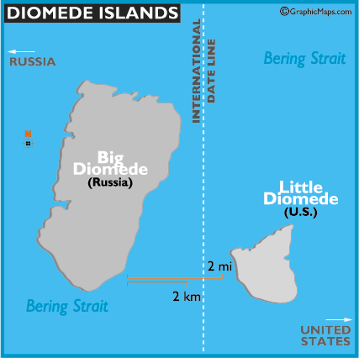
Pero lo más curioso es que entre las dos islas no sólo pasa la frontera entre Rusia y EE.UU. La línea internacional de cambio de fecha también se encuentra entre ellas, de manera que desde la Pequeña Diómedes miran al “mañana”, y desde la Grande, al “ayer”.

Slide 10
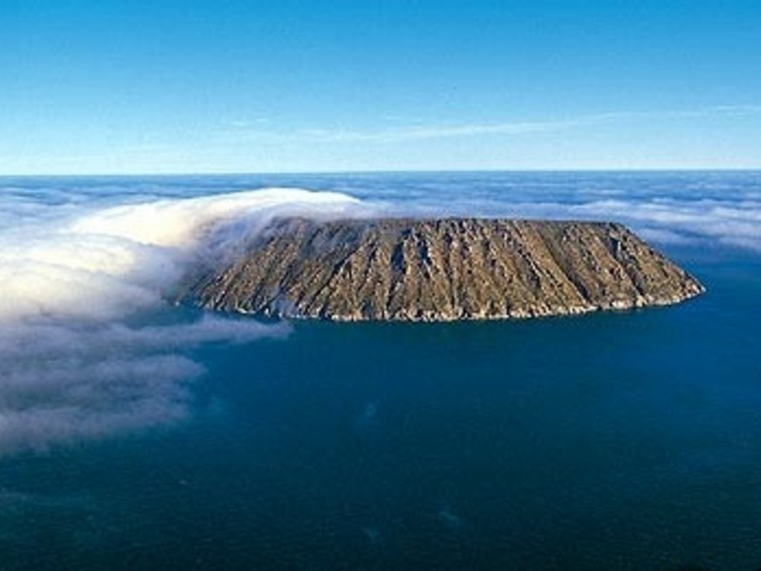
La diferencia horaria oficial entre ambas es de 21 horas, de manera que cuando en el lado ruso son las doce del mediodía, cuatro kilómetros al Este son las tres de la tarde del día anterior. En realidad, como es lógico, la hora solar en ambas islas es exactamente la misma.

Slide 11
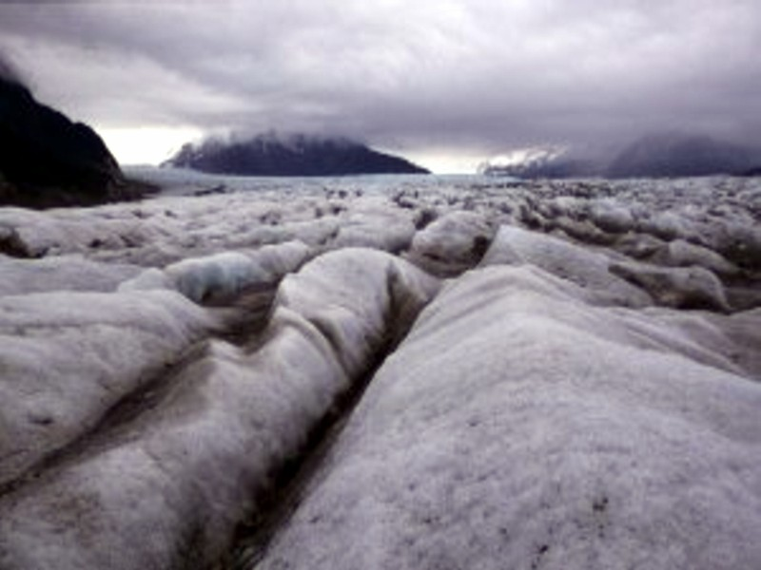
En invierno, cuando el mar se congela, las dos islas quedan unidas por el hielo, y ese trozo de océano se convierte en el único lugar del mundo en el que se puede cruzar de ayer a hoy o de hoy a mañana… ¡a pie!

Slide 12
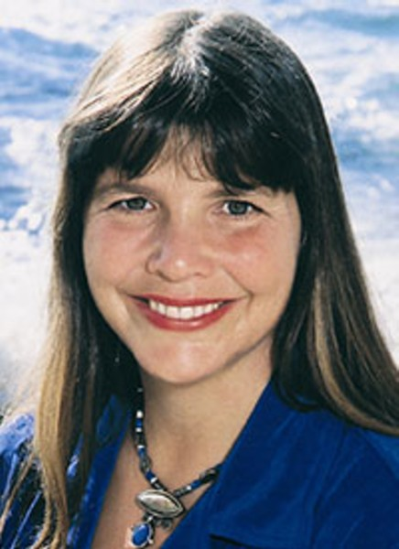
En 1987, un suceso emblemático llevó a las pequeñas islas a las portadas de los periódicos del mundo intero. La nadadora americana Lynne Cox atravesó a nado el estrecho entre las islas hermanas en un gesto de aproximación entre las superpotencias que entonces se esforzaban por estrechar unos lazos tanto tiempo rotos.

Slide 13
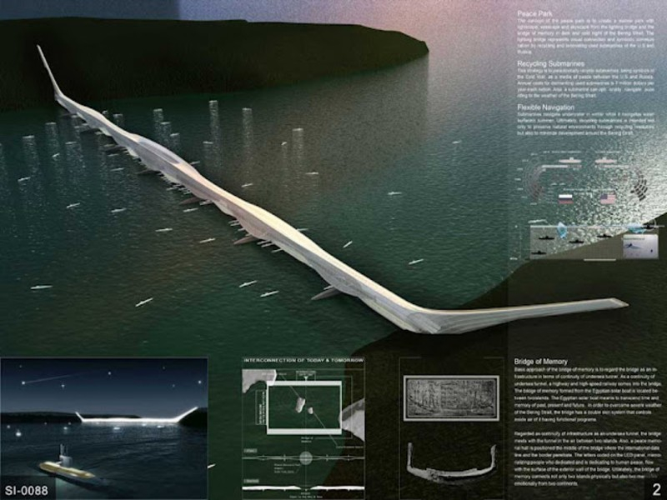
Hoy, en tiempo de paz, hay varios proyectos para levantar monumentos simbólicos del acercamiento entre los dos países. Uno de ellos es el llamado "Puente de la Memoria", que uniría las dos islas y que se convertiría en el primer enlace físico entre Asia y América.

Slide 14
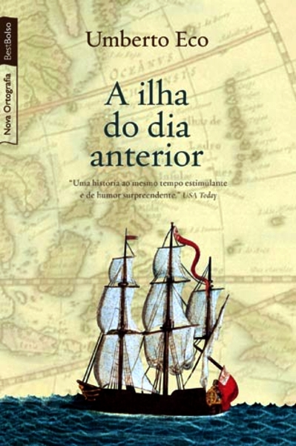
Humberto Eco, en su obra "La isla del día anterior", expresa magistralmente la realidad de lo que sucede en las Diómedes:

Slide 15
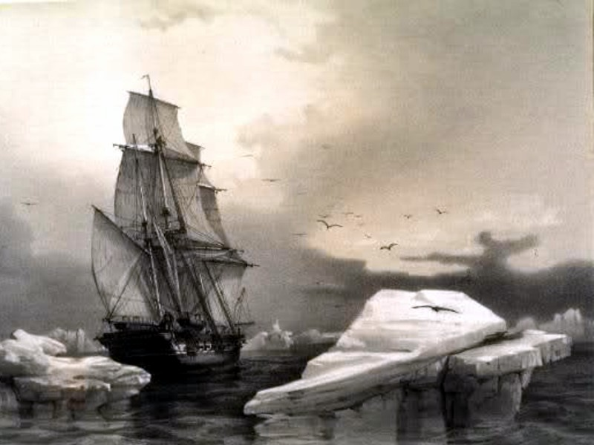
"Medianoche del sábado, aquí en el barco, y medianoche del viernes en la isla. Sí viajas de América a Asia, pierdes un día; si lo haces en sentido contrario, ganas un día."

Slide 16
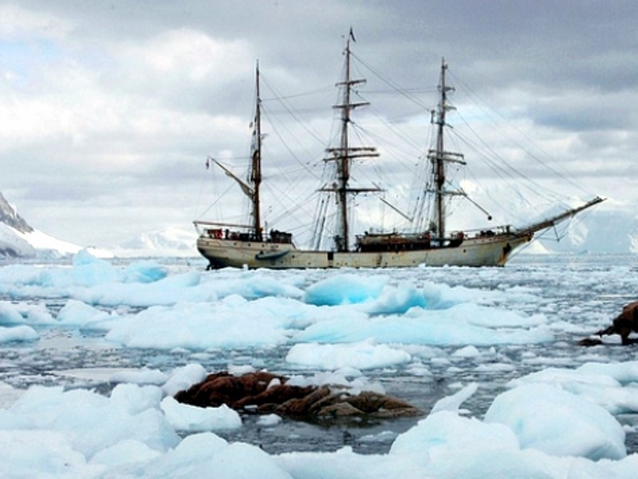
"El "Daphne" navegó hacia Asia, y vosotros, estúpidos, viajásteis hacia América. ¡Y por eso tu eres ahora un día más viejo que yo! ¿No es gracioso?"

Slide 17
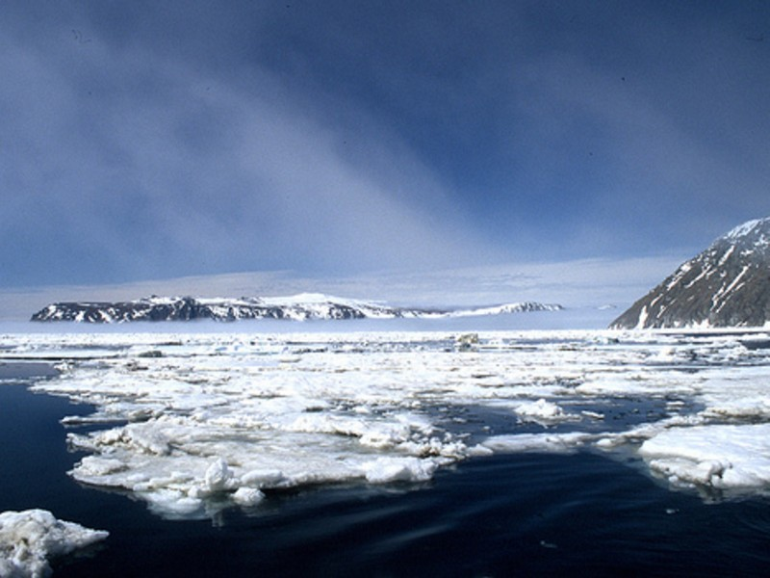
FIN

Slide 18







¿Te ha gustado?
Puedes ver más entrando
Aquí
Además puedes recibir powerpoints en tu correo electrónico suscribiéndote aquí:

